Slide 1
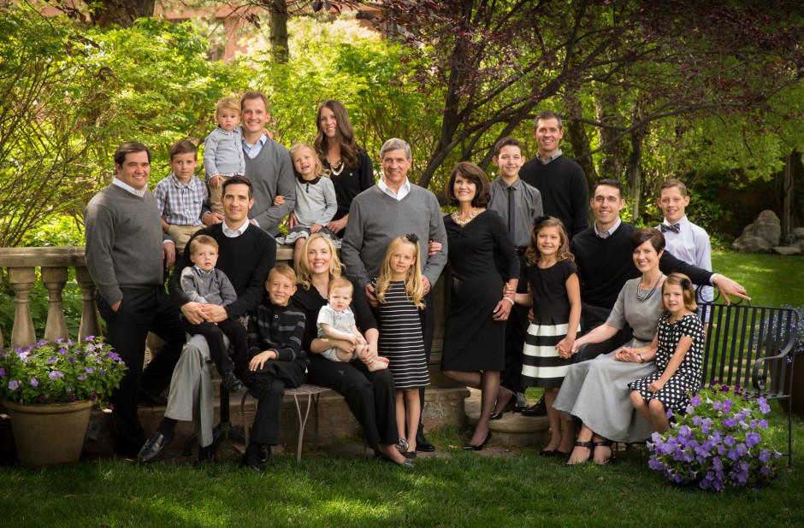
Komunikasi dalam Keluarga
Nathaniel Antonio Parulian, S.Psi, M.I.Kom

Slide 2
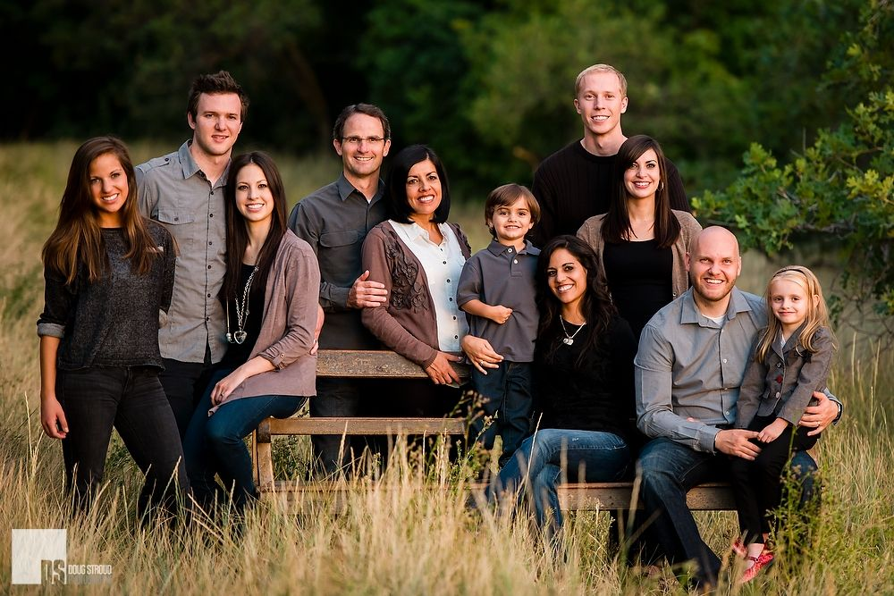
Definisi Keluarga
Pada abad ke-21 definisi keluarga mengalami pergeseran.
Tidak seperti yang terjadi ditahun 1980-an.
Tahun 1980-an; keluarga = laki-laki & perempuan menikah dan mempunyai anak.
Pasangan tanpa anak = bukan keluarga.

Slide 3
Pergeseran Definisi Keluarga
Definisi keluarga di abad ke-21 = keragaman budaya.
Mayoritas pasangan berasal dari latar belakang suku & budaya yang berbeda.
Banyak perbedaan pendapat mengenai definisi keluarga antara individu satu dengan individu lain.
Ada banyak ragam jenis tipe keluarga yang dapat kita temui dalam lingkungan sosial.

Slide 4
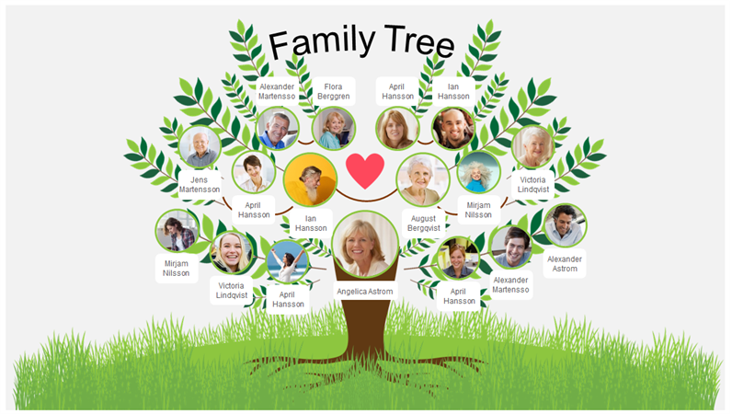
(1) pernikahan.
(3) individu yang menikah lebih dari 1 kali.
(4) anak hasil dari orang tua yang tidak menikah.
(5) laki-laki/perempuan lajang yang mengadopsi anak.
(2) kohabitasi /pasangan bersama tidak menikah.
(6) orang tua tunggal karena perceraian & tinggal bersama anak.
(7) seorang anak yang tinggal bersama ibu/ayah tiri mereka.
(8) seorang anak yang tinggal bersama ayah atau ibu kandung mereka.
(9) nenek/kakek yang hanya tinggal bersama dengan cucunya.
(10) pasangan homoseksual.
(11) Pasangan homoseksual yang mengadopsi anak.
Menciptakan keluarga sesuai dengan kebutuhan; meningkatkan kebahagiaan.
Bentuk Keragaman dalam Keluarga

Slide 5
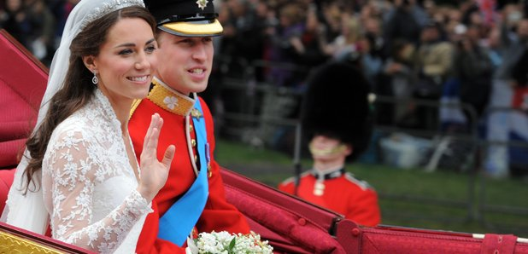
Abad 18: agar dapat diterima dalam institusi ekonomi & politik.
Perdamaian antar-suku.
Yunani: menghasilkan keturunan, berbagi kesenangan & cinta.
Memperkuat fondasi finansial & jumlah pekerja.
Memperkuat aliansi (ikatan) politik.
Tujuan dalam Pernikahan

Slide 6
Menciptakan hubungan keluarga yang stabil; cinta & persahabatan.
Membesarkan anak bersama; berbagi peran.
Perkembangan kepribadian, dan aktualisasi diri.
Pernikahan untuk meningkatkan kemampuan diri.
Tujuan dalam Pernikahan

Slide 7
Keragaman Budaya dalam Pembentukan Keluarga
Ada pernikahan yang sepenuhnya diatur oleh pihak keluarga.
Mengenal satu sama lain setelah menikah.
Praktik poligami diperbolehkan.
Pernikahan penyatuan dua keluarga; wajib saling terhubung dengan keluarga pasangan.
Commuter marriage/LDM; pasangan menikah tapi tinggal dilokasi berbeda.
Kedua orang tua pencari nafkah.
Peran gender terbalik; laki-laki dirumah – istri mencari nafkah.
Melegalkan pernikahan sejenis.

Slide 8
Keragaman Jalur Komitmen Pasangan
Identifikasi perbedaan cara sebelum memutuskan untuk menikah:
1. Perkembangan bertahap dengan sesekali mengalami konflik dalam hubungan.
2. Peningkatan cepat menuju pernikahan tanpa konflik.
3. Perkenalan cukup panjang & perkembangan kedekatan & kasih sayang (afeksi).
4. Menjalani masa pacaran yang panjang dengan masalah yang serius.
Keputusan menikah; internal & eksternal
Internal: cinta, kepercayaan & kenyamanan.
Eksternal: keluarga & banyak teman yang sudah menikah.

Slide 9
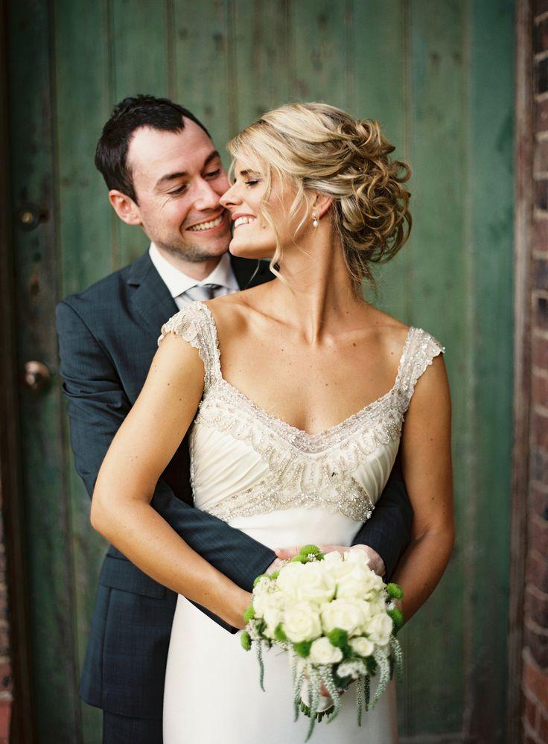
Komitmen Jangka Panjang
Dua jenis komitmen jangka panjang yang banyak dilakukan pasangan:
(1) pernikahan.
(2) kohabitasi.
Masing-masing memiliki gaya berkomunikasi.
Masing-masing memiliki tingkat kepuasan dalam hubungan jangka panjang.

Slide 10
Kohabitasi = tinggal serumah tanpa ikatan perkawinan.
Faktor pemicu: aspek hukum yang mengikat; tidak diperbolehkan menikah.
Memang tidak ingin menikah.
Tipe kohabitasi: kohabitasi heteroseksual & kohabitasi homoseksual.
Kohabitasi

Slide 11
Kohabitasi heteroseksual terjadi karena beberapa alasan:
Menawarkan keintiman lebih besar dari pacaran.
Komitmen yang rendah daripada pernikahan.
Kohabitasi ≠ persiapan menuju jenjang pernikahan.
Menjalin hubungan layaknya pasangan suami istri, bahkan sampai memiliki keturunan.
Masa kohabitasi = “masa percobaan”
Kohabitasi menjadi ukuran/ujian; bisa atau tidak hidup bersama dalam pernikahan.
Masing-masing individu cenderung lebih adil berbagi peran daripada pasangan yang menikah.
Kohabitasi Heteroseksual

Slide 12
Pasangan homoseksual juga menjalankan komitmen jangka panjang.
Pasangan homoseksual cenderung stabil & bertahan lama.
Namun, banyak kebudayaan yang menolak pernikahan hubungan sesama jenis.
Komitmen jangka panjang menjadi penegasan (afirmasi) terhadap identitas mereka.
Pernikahan bukanlah sebuah gagasan atau tujuan.
Kohabitasi Homoseksual

Slide 13
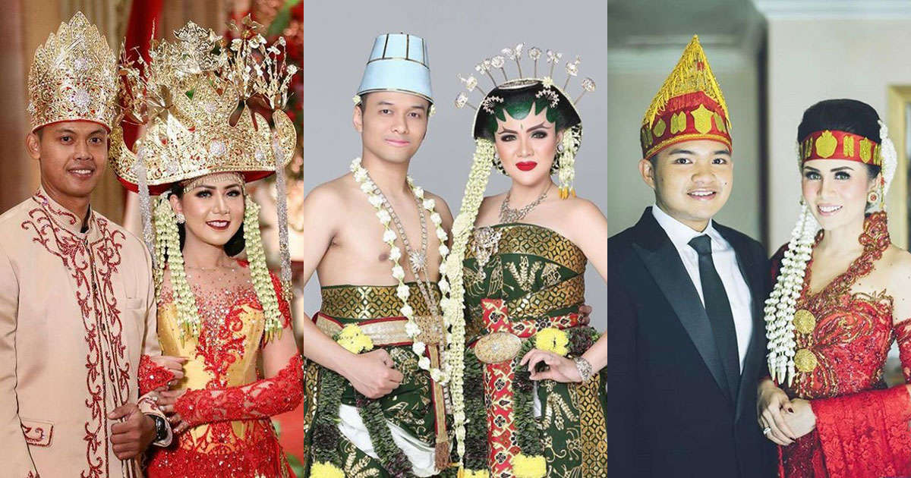
Pernikahan
Pernikahan.
Sebuah komitmen pasangan jangka panjang yang diakui negara & agama.
Pernikahan juga bisa berujung perceraian.
Bagi orang yang bercerai & ingin menikah lagi membuktikan: adanya keyakinan terhadap institusi pernikahan.

Slide 14
Vital Marriage.
Pasangan sangat akrab & dekat secara emosional.
Selalu ingin bersama & tak terpisahkan.
Total Marriage.
Tak selalu bersama-sama.
Melakukan hal berbeda & mendapatkan kesenangan dari sumber lain.
Passive-Congenial Marriage.
Interaksi dengan komunikasi dangkal & formal.
Mencari kesenangan diluar hubungan pernikahan.
Awalnya pernikahan sebagai sumber kesenangan.
Devitalized Marriage.
Sejak awal memang sudah tidak cocok.
Conflict-habituated Marriage.
Pernikahan = sumber kesenangan utama.
Komitmen tinggi untuk hidup bersama & berbagi kebahagiaan.
Mengalami kebosanan, hampa & tanpa makna.
Bertengkar akan banyak hal.
Konflik adalah inti hubungan.
5 (lima) Perbedaan Tipe dalam Pernikahan

Slide 15
3 (tiga) Pola Hubungan dalam Pernikahan
Tradisional.
Saling tergantung dan ekspresif.
Pernikahan = sesuatu yang konvensional.
Independen.
Liberal dalam memandang prinsip pernikahan.
Kemandirian; aktivitas bersama lebih sedikit.
Separasi.
Kerap terlibat dalam konflik.
Pemenuhan kebahagiaan individu.
Otonom (berdiri sendiri), cenderung terpisah.
Tidak memiliki ikatan emosional dengan pasangan.
Menghindari konflik.

Slide 16
Ucapan.
Pikiran.
Emosi.
3 (tiga) Elemen Kunci Kepuasan Jangka Panjang Pasangan

Slide 17
Cara pasangan kita dalam berbicara & bertindak.
Melakukan komunikasi dengan penuh dukungan, pemahaman, persetujuan & ketertarikan.
Dengan respon pesan negatif menjadi pemicu ketidakpuasan hubungan.
Kemauan untuk memaafkan pasangan membuat hubungan menjadi lebih positif.
Ucapan

Slide 18
Bagaimana pasangan berpikir mengenai hubungan & pernikahan.
Pemikiran membentuk emosi & perkataan.
Pernikahan yang memuaskan memperlihatkan hal & karakter yang baik.
Pemikiran positif & bijaksana.
Pada pasangan tidak bahagia berpikir negatif pada pasangan.
Pikiran

Slide 19
Emosi
Emosi dipengaruhi oleh pikiran & ucapan.
Yang dilakukan oleh orang lain akan mempengaruhi perasaan kita.

Slide 20
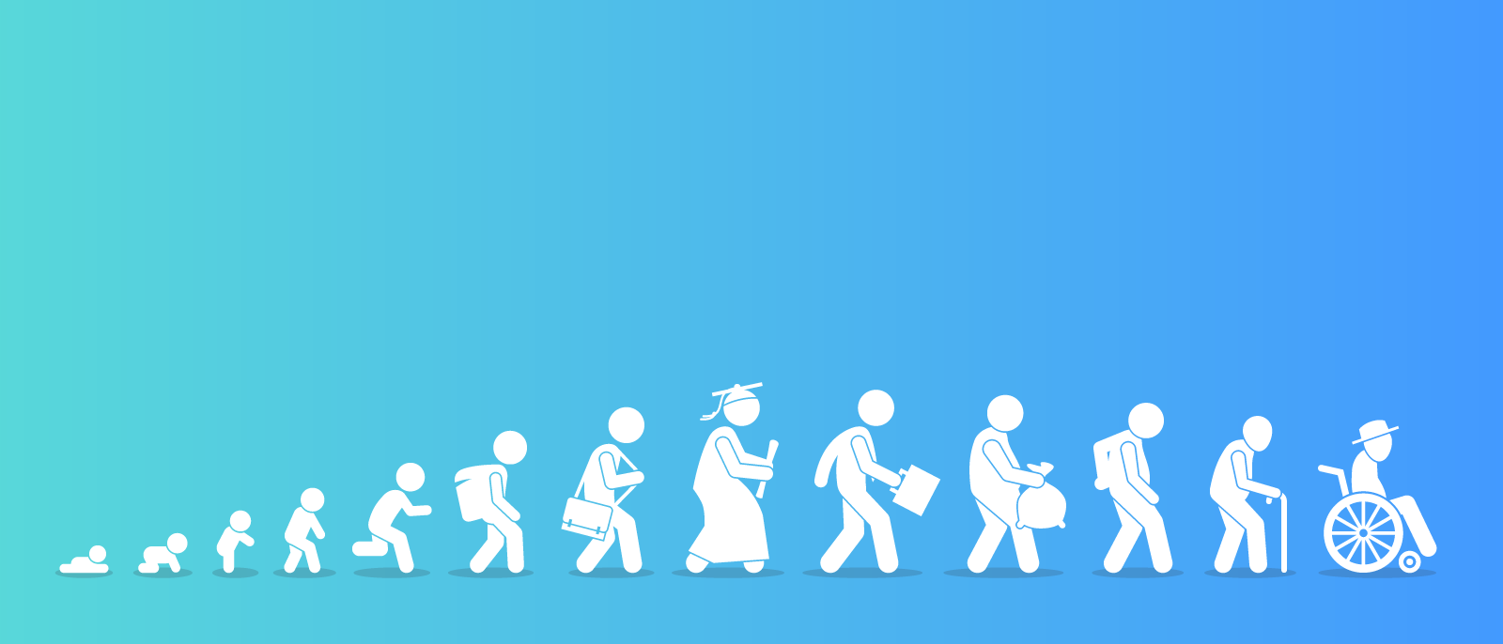
7 (tujuh) Tahapan Perkembangan Keluarga
Tahap 1: pembentukan keluarga.
Tahap 2: membesarkan keluarga.
Tahap 3: mengembangkan keluarga.
Tahap 7: masa istirahat/pensiun.
Tahap 4: mendorong kemandirian.
Tahap 5: melepas anak.
Tahap 6: fase setelah melepas anak.

Slide 21
Tahap 1: Pembentukan Keluarga
Melakukan penyesuaian terhadap harapan, pola interaksi, dan aktivitas bersama.
Pasangan akan terbiasa untuk hidup bersama.
Menggunakan label “suami” dan “istri” sebagai landasan penerimaan sosial.

Slide 22
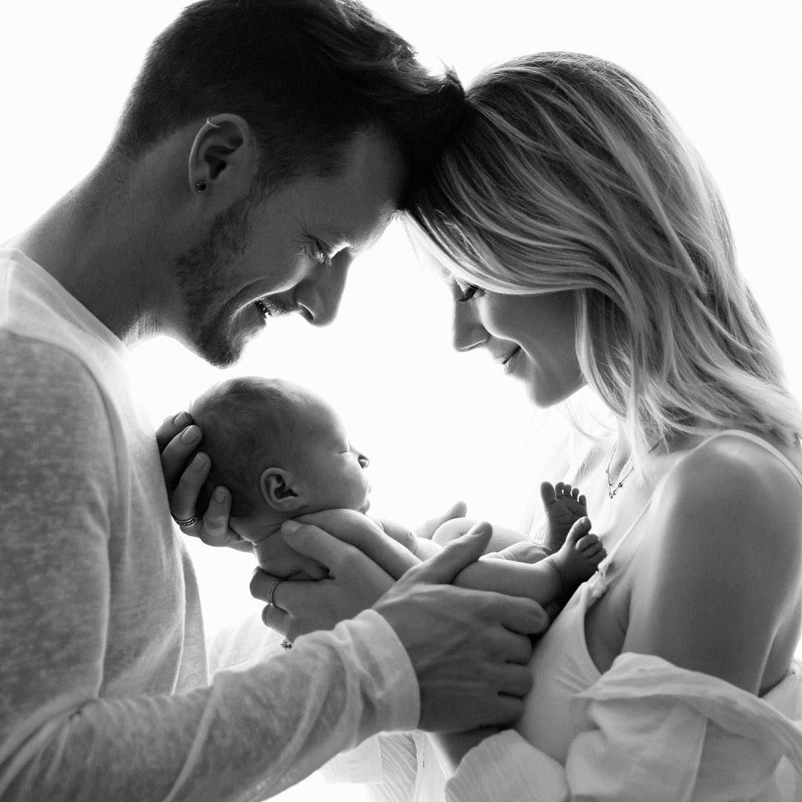
Kehadiran anak menjadi tantangan dalam kehidupan keluarga.
Mengubah pola komunikasi bersama pasangan.
Peran pasangan berubah; laki-laki menjadi ayah & perempuan menjadi ibu.
Mengurangi waktu berdua & mengubah fokus komunikasi.
Anak menjadi pusat komunikasi pasangan.
Kepuasan pernikahan cenderung menurun beberapa tahun usia pernikahan.
Tahap 2: Membesarkan Keluarga

Slide 23
Menyesuaikan kondisi baru.
Potensi mengalami kekecewaan.
Banyak peristiwa negatif yang terjadi bersamaan; anggota keluarga tersiksa.
Kehadiran seorang bayi – anggota keluarga sakit parah – pasangan dipindahtugaskan
Tahap 2: Membesarkan Keluarga

Slide 24
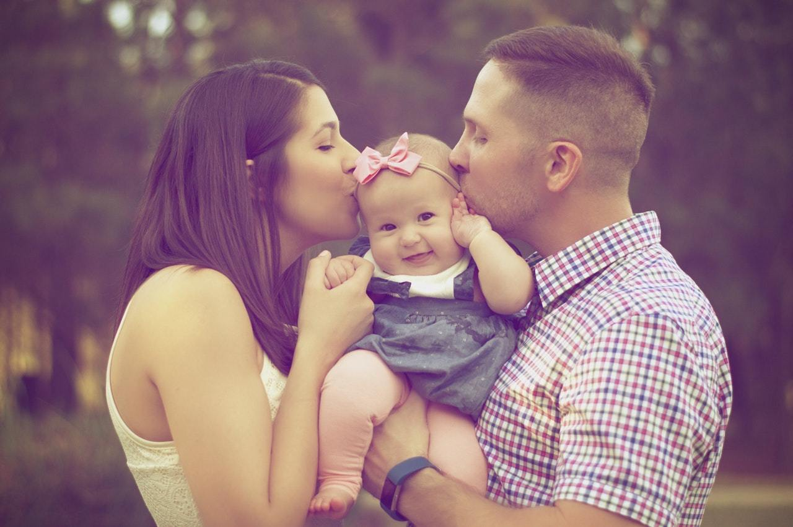
Orang tua menginvetasikan segala sesuatu untuk membesarkan anak.
Pengajaran toilet training, sopan santun & pergaulan.
Nilai moral menjadi dasar mengembangkan percaya diri anak.
Menanamkan pola kelekatan & memberikan label pada anak.
Ibu cenderung lebih banyak berkomunikasi dengan anak; dialog, nasihat, penguatan, dukungan.
Ibu mengajarkan kemampuan bersosialisasi & menangani emosi.
Ayah berperan meningkatkan inisiatif, prestasi & kemandirian.
Tahap 3: Mengembangkan Keluarga

Slide 25
Tahap 3: Mengembangkan Keluarga
Komunikasi antara orang tua & anak ditentukan oleh jenis kelamin.
Ayah cenderung banyak berbicara dengan anak perempuan & beraktivitas bersama dengan anak laki.
Anak perempuan lebih terbuka dibanding anak laki-laki.
Pola komunikasi dari ayah memilki dampak yang besar akan pengembangan kemampuan anak.
Komunikasi antara ayah dan anak dalam keluarga utuh lebih terasa kompetitif dibanding ayah sebagai orang tua tunggal.

Slide 26
Traditional dad; tugas mengasuh anak adalah kewajiban istri. Suami mencari nafkah.
Transitional dad: pria & wanita punya tugas yang sama dalam membesarkan anak; mayoritas tugas pengasuhan pada istri.
Superdads: memiliki keseimbangan antara karier dan perannya sebagai seorang ayah; tidak mau mengorbankan salah satunya.
Evolusi Peran Ayah

Slide 27
Anak mulai mandiri & lepas dari orang tua.
Bentuk mencari & mendapatkan identitas baru.
Tidak ingin menghabiskan waktu dengan keluarga; senang menghabiskan waktu dengan teman.
Tahap konflik antara orang tua dan anak.
Orang tua merasa terluka karena anak-anak semakin “menjauh”; kurang menghabiskan waktu bersama.
Bagi orang tua yang menyetujui apa yang dilakukan anak; dipersepsi negatif oleh anak.
Orang tua menyadari; sudah saatnya anak diberikan tanggung jawab & mendorong kemandirian yang dalam pengawasan.
Tahap 4: Mendorong Kemandirian

Slide 28
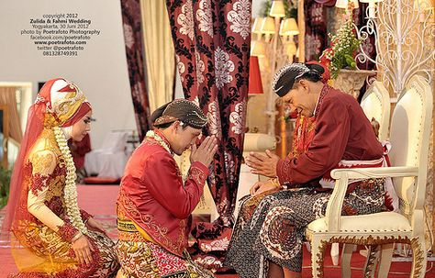
Tahap 5: Melepaskan Anak
Fase melepaskan anak dapat mengubah keseluruhan hubungan dalam keluarga.
Ragam alasan: menikah, bekerja/sekolah ke luar kota/negeri.
Orang tua akan mengalami perubahan perasaan.
Orang tua kembali menjadi layaknya pasangan baru.
Bagi anak, fase ini sebagai bentuk menggali potensi tersembunyi termasuk berusaha sendiri.

Slide 29
Tahap 6: Fase Setelah Melepas Anak
Kepergian anak-anak membuat konflik terungkap & jelas.
Ada pasangan yang menganggap sebagai “bulan madu kedua”
Fokus pada pasangan tanpa membagi perhatian kepada anak-anak.
Hal ini terjadi akibat tidak mempersiapkan dengan matang sebelum fase ini terjadi.
Menjadi tahapan terendah dalam hubungan pernikahan (empty nest).
Pasangan mulai mendefinisikan ulang pernikahan mereka.

Slide 30
Masa pensiun membawa perubahan yang lebih jauh dalam keluarga.
Masa dimana dapat melakukan aktivitas yang tidak sempat dilakukan ketika masa sebelumnya.
Menghabiskan waktu bersama pasangannya, aktif kegiatan sosial/komunitas hobi.
Ada yang dipenuhi kebosanan & hilang produktivitas sosial; memicu tekanan dalam pernikahan.
Orang tua memberikan nasihat terkait perawatan cucu kepada anaknya.
Bagi kaum lanjut usia; persahabatan dalam komunitas adalah prioritas.
Kehadiran cucu menciptakan pola komunikasi antara orang tua dan anak.
Tahap 7: Masa Pensiun

Slide 31
Keseimbangan peran dalam keluarga = menciptakan keadilan.
Tanggung jawab ini diemban oleh seluruh anggota keluarga.
Bukan tanggung jawab ayah atau ibu saja.
Mengelola Keseimbangan Peran dalam Keluarga

Slide 32
Teori yang menerapkan prinsip ekonomi untuk hubungan yang sedang berjalan.
Analisis “biaya” keuntungan
Seberapa besar uang, waktu dan usaha yang dikeluarkan sebuah hubungan.
Jika mendapatkan sesuatu melebihi usaha yang dilakukan; untung.
Tidak usaha lebih besar, sesuatu yang didapatkan kecil; rugi (kecewa).
Teori Pertukaran Sosial

Slide 33
Teori Keadilan
Teori penawaran untuk mendapatkan kesetaraan sosial (ekuitas).
Pembagian peran dalam keluarga era/saat ini sudah mengalami pergeseran.
Upaya memperjuangkan kesetaraan dari dua pihak yang sedang berinteraksi.
Kepuasan hubungan akan terjadi jika seseorang berkontribusi dengan aspek yang sama.
Keberlangsungan hubungan keluarga akan terancam apabila tidak adanya keadilan.
Dimensi keadilan dalam keluarga: keuangan, emosi, peran, dsb.
Kestabilan pernikahan akan terjadi jika ada keadilan pembagian peran.
Laki-laki/suami peka terhadap tugas-tugas rumah tangga.

Slide 34
1. Peka dalam melihat kondisi keluarga;
menguatkan keintiman.
2. Menunjukan rasa menghargai & perhatian.
3. Saling menerima kekurangan & membatasi ego diri.
4. Mampu berpikir objektif terhadap masalah yang terjadi dalam keluarga.
Panduan Membangun Komunikasi Efektif dalam Keluarga

Slide 35
